Slide 1

Java EE企业级应用开发教程
（Spring+Spring MVC+MyBatis）
第8章 动态SQL
· <if>元素
· <where>、<trim>元素
· <foreach>元素
· <choose>及其子元素
· <set>元素
· <bind>元素

Slide 2
作业点评
  简述MyBatis核心对象SqlSessionFactory的获取方式。
  简述MyBatis映射文件中的主要元素及其作用。

Slide 3
预习检查
  常用的动态SQL元素有哪些？
  动态SQL元素的作用是什么？

Slide 4
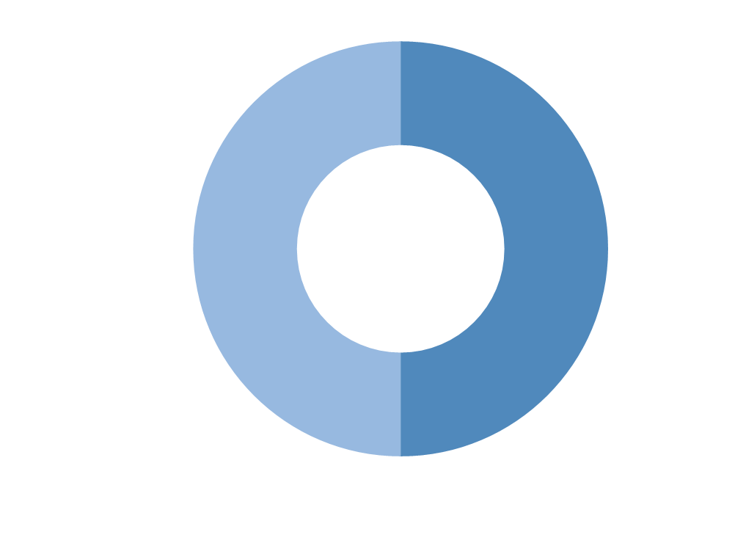
学习目标
1
动态SQL中主要元素的使用
常用的动态SQL元素
及其作用
了解
掌握
2

Slide 5
主讲内容
8.1 动态SQL中的元素
8.2 <if>元素
主讲内容
Speech content
8.3 <choose>及其子元素
8.4 <when>、<trim>元素
8.5 <set>元素
8.6 <foreach>元素
8.7 <bind>元素

Slide 6

8.1 动态SQL中的元素
动态SQL有什么作用？
开发人员在使用JDBC或其他类似的框架进行数据库开发时，通常都要根据需求去手动拼装SQL，这是一个非常麻烦且痛苦的工作，而MyBatis提供的对SQL语句动态组装的功能，恰能很好的解决这一麻烦工作。

Slide 7
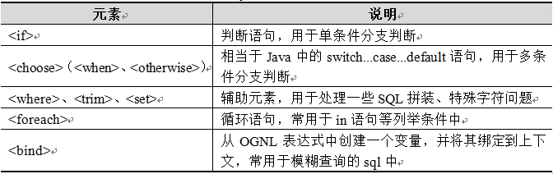
8.1 动态SQL中的元素
动态SQL是MyBatis的强大特性之一，MyBatis3采用了功能强大的基于OGNL的表达式来完成动态SQL。动态SQL主要元素如下表所示：

Slide 8
主讲内容
8.1 动态SQL中的元素
8.2 <if>元素
主讲内容
Speech content
8.3 <choose>及其子元素
8.4 <when>、<trim>元素
8.5 <set>元素
8.6 <foreach>元素
8.7 <bind>元素

Slide 9
8.2 <if>元素
<if>元素
在MyBatis中，<if>元素是最常用的判断语句，它类似于Java中的if语句，主要用于实现某些简单的条件选择。其基本使用示例如下：
select * from t_customer where 1=1
<if test="username !=null and username !=''">
and username like concat('%',#{username}, '%')
</if>
<if test="jobs !=null and jobs !=''">
and jobs= #{jobs}
</if>
使用<if>元素对username和jobs进行非空判断，并动态组装SQL

Slide 10


8.2 <if>元素
在实际应用中，我们可能会通过多个条件来精确的查询某个数据。例如，要查找某个客户的信息，可以通过姓名和职业来查找客户，也可以不填写职业直接通过姓名来查找客户，还可以都不填写而查询出所有客户，此时姓名和职业就是非必须条件。
学习案例
案例代码
接下来，就对上述实际情况，使用动态SQL中的<if>元素来完成需求，具体代码请查看教材8.2小节。

Slide 11
主讲内容
8.1 动态SQL中的元素
8.2 <if>元素
主讲内容
Speech content
8.3 <choose>及其子元素
8.4 <when>、<trim>元素
8.5 <set>元素
8.6 <foreach>元素
8.7 <bind>元素

Slide 12
8.3 <choose>、<when>、<otherwise>元素
<choose>、<when>、<otherwise>元素
select * from t_customer where 1=1
<choose>
<when test="username !=null and username !=''">
and username like concat('%',#{username}, '%')
</when>
<when test="jobs !=null and jobs !=''">
and jobs= #{jobs}
</when>
<otherwise>
and phone is not null
</otherwise>
</choose>
假设如下场景：
“当客户名称不为空，则只根据客户名称进行客户筛选；
当客户名称为空，而客户职业不为空，则只根据客户职业进行客户筛选。
当客户名称和客户职业都为空，则要求查询出所有电话不为空的客户信息。”
使用<choose>及其子元素依次对条件进行非空判断，并动态组装SQL
这种情况下，使用<if>元素进行处理是非常不合适的。如果使用的是Java语言，这种情况显然更适合使用switch…case…default语句来处理，而在SQL中就可以使用<choose>、<when>、<otherwise>元素组合进行处理。其基本使用示例如代码所示：

Slide 13
8.3 <choose>、<when>、<otherwise>元素
学习案例
Hibernate
的
二级缓存
案例代码
接下来，就对上述场景，使用动态SQL中的<choose>及其子元素来完成需求，具体代码请查看教材8.3小节。

Slide 14
主讲内容
8.1 动态SQL中的元素
8.2 <if>元素
主讲内容
Speech content
8.3 <choose>及其子元素
8.4 <when>、<trim>元素
8.5 <set>元素
8.6 <foreach>元素
8.7 <bind>元素

Slide 15

8.4 <where>、<trim>元素
<where>、<trim>元素
在前两个小节的案例中，映射文件中编写的SQL后面都加入了“where 1=1”的条件，那么到底为什么要这么写呢？如果将where后“1=1”的条件去掉，那么MyBatis所拼接出来的SQL将会如下所示：
select * from t_customer where and username like concat('%',?, '%')
可以看出上面SQL语句明显存在SQL语法错误，而加入了条件“1=1”后，既保证了where后面的条件成立，又避免了where后面第一个词是and或者or之类的关键词。不过“where 1=1”这种写法对于初学者来将不容易理解，并且也不够雅观。

Slide 16


8.4 <where>、<trim>元素
<where>、<trim>元素
针对上述情况中“where 1=1”，在MyBatis的SQL中就可以使用<where>或<trim>元素进行动态处理。
select * from t_customer
<trim prefix="where" prefixOverrides="and">
<if test="username !=null and username !=''">
and username like concat('%',#{username}, '%')
</if>
<if test="jobs !=null and jobs !=''">
and jobs= #{jobs}
</if>
</trim>
select * from t_customer where 1=1
<choose>
<when test="username !=null and username !=''">
and username like concat('%',#{username}, '%')
</when>
<when test="jobs !=null and jobs !=''">
and jobs= #{jobs}
</when>
<otherwise>
and phone is not null
</otherwise>
</choose>
<where>会自动判断SQL语句，只有<where>内的条件成立时，才会在拼接SQL中加入where关键字，否则将不会添加；还会去除多余的“AND”或“OR”。
<where>元素处理
动态SQL处理
“where 1=1”
select * from t_customer
<where>
<if test="username !=null and username !=''">
and username like concat('%',#{username}, '%')
</if>
<if test="jobs !=null and jobs !=''">
and jobs= #{jobs}
</if>
</where>
<trim>的作用是去除特殊的字符串，它的prefix属性代表语句的前缀，prefixOverrides属性代表需要去除的哪些特殊字符串，功能和<where>基本是等效的。
<trim>元素处理

Slide 17
主讲内容
8.1 动态SQL中的元素
8.2 <if>元素
主讲内容
Speech content
8.3 <choose>及其子元素
8.4 <when>、<trim>元素
8.5 <set>元素
8.6 <foreach>元素
8.7 <bind>元素

Slide 18
8.5 <set>元素
<set>元素
在Hibernate中，想要更新某个对象，就需要发送所有的字段给持久化对象，这种想更新的每一条数据都要将其所有的属性都更新一遍的方法，其执行效率是非常差的。为此，在MyBatis中可以使用动态SQL中的<set>元素进行处理：
select * from t_customer where 1=1
<choose>
<when test="username !=null and username !=''">
and username like concat('%',#{username}, '%')
</when>
<when test="jobs !=null and jobs !=''">
and jobs= #{jobs}
</when>
<otherwise>
and phone is not null
</otherwise>
</choose>
<update id="updateCustomer" parameterType="com.itheima.po.Customer">
update t_customer
<set>
<if test="username !=null and username !=''">
username=#{username},
</if>
<if test="jobs !=null and jobs !=''">
jobs=#{jobs},
</if>
</set>
where id=#{id}
</update>
使用<set>和<if>元素对username和jobs进行更新判断，并动态组装SQL。这样就只需要传入想要更新的字段即可

Slide 19
8.5 <set>元素
学习案例
Hibernate
的
二级缓存
案例代码
接下来，就通过更新客户信息的案例来演示动态SQL中的<set>元素的使用，具体代码请查看教材8.5小节。

Slide 20
主讲内容
8.1 动态SQL中的元素
8.2 <if>元素
主讲内容
Speech content
8.3 <choose>及其子元素
8.4 <when>、<trim>元素
8.5 <set>元素
8.6 <foreach>元素
8.7 <bind>元素

Slide 21
8.6 <foreach>元素
<foreach>元素
假设如下需求：
在一个客户表中有1000条数据，现在需要将id值小于100的客户信息全部查询出来，这要怎么做呢？
select * from t_customer where 1=1
<choose>
<when test="username !=null and username !=''">
and username like concat('%',#{username}, '%')
</when>
<when test="jobs !=null and jobs !=''">
and jobs= #{jobs}
</when>
<otherwise>
and phone is not null
</otherwise>
</choose>
那如果要查询1000条数据呢,岂不是很累?
1
一条一条的查询
考虑过N条查询语句时的查询效率了吗？
2
在Java中用for循环查询

Slide 22
8.6 <foreach>元素
<foreach>元素
针对上述需求，理想的解决方法就是使用MyBatis中动态SQL的<foreach>元素进行处理。其基本使用示例如下所示：
<select id="findCustomerByIds" parameterType="List"
resultType="com.itheima.po.Customer">
select * from t_customer where id in
<foreach item="id" index="index" collection="list"
open="(" separator="," close=")">
#{id}
</foreach>
</select>

Slide 23

8.6 <foreach>元素
<foreach>元素
关于上述示例中<foreach>元素中使用的几种属性的描述具体如下：
item：配置的是循环中当前的元素。
index：配置的是当前元素在集合的位置下标。
<foreach>主要属性
collection：配置的list是传递过来的参数类型（首字母小写），它可以是一个array、list（或collection）、Map集合的键、POJO包装类中数组或集合类型的属性名等。
open和close：配置的是以什么符号将这些集合元素包装起来。
separator：配置的是各个元素的间隔符。

Slide 24

8.6 <foreach>元素
<foreach>元素
在使用<foreach>时最关键也是最容易出错的就是collection属性，该属性是必须指定的，而且在不同情况下，该属性的值是不一样的。主要有以下3种情况：
1
如果传入的是单参数且参数类型是一个数组或者List的时候，collection属性值分别为array和list（或collection）。
如果传入的参数是多个的时候，就需要把它们封装成一个Map了，当然单参数也可以封装成Map集合，这时候collection属性值就为Map的键。
2
3
如果传入的参数是POJO包装类的时候，collection属性值就为该包装类中需要进行遍历的数组或集合的属性名。

Slide 25
主讲内容
8.1 动态SQL中的元素
8.2 <if>元素
主讲内容
Speech content
8.3 <choose>及其子元素
8.4 <when>、<trim>元素
8.5 <set>元素
8.6 <foreach>元素
8.7 <bind>元素

Slide 26

8.7 <bind>元素
<bind>元素
还记得入门案例中模糊查询的SQL语句么？
select * from t_customer where username like '%${value}%'
上述SQL语句有什么不妥？
1
如果使用“${}”进行字符串拼接，则无法防止SQL注入问题；
2
如果改用concat函数进行拼接，则只针对MySQL数据库有效；
3
如果改用“||”进行字符串拼接，则只针对Oracle数据库有效。
  小提示：这样，映射文件中的SQL就要根据不同的情况提供不同形式的实现，这显然是比较麻烦的，且不利于项目的移植。为了减少这种麻烦，就可以使用MyBatis的<bind>元素来解决这一问题。

Slide 27
8.7 <bind>元素
<bind>元素
MyBatis的<bind>元素可以通过OGNL表达式来创建一个上下文变量，其使用方式如下：
<select id="findCustomerByName" parameterType="com.itheima.po.Customer"
resultType="com.itheima.po.Customer">
<bind name="pattern_username" value="'%'+_parameter.getUsername()+'%'" />
select * from t_customer
where
username like #{pattern_username}
</select>
_parameter.getUsername()表示传递进来的参数（也可以直接写成对应的参数变量名，如username）
需要的地方直接引用<bind>元素的name属性值即可

Slide 28

8.8 本章小结
本章首先对MyBatis框架的动态SQL元素作了简要介绍，然后分别对这些主要的动态SQL元素进行了详细讲解。
通过本章的学习，读者可以了解常用动态SQL元素的主要作用，并能够掌握这些元素在实际开发中如何使用。在MyBatis框架中，这些动态SQL元素的使用十分重要，熟练的掌握它们能够极大的提高开发效率。

Slide 29
作业&预习
✎ 本章作业
  请简述MyBatis框架动态SQL中的主要元素及其作用。
  请简述MyBatis框架动态SQL中<foreach>元素collection属性的注意事项。
  ✎ 预习作业
  不同对象之间有哪几种关联方式？
  MyBatis关联查询的方式有哪些？

